Slide 1
KHOA HỌC LỚP 4

Slide 2


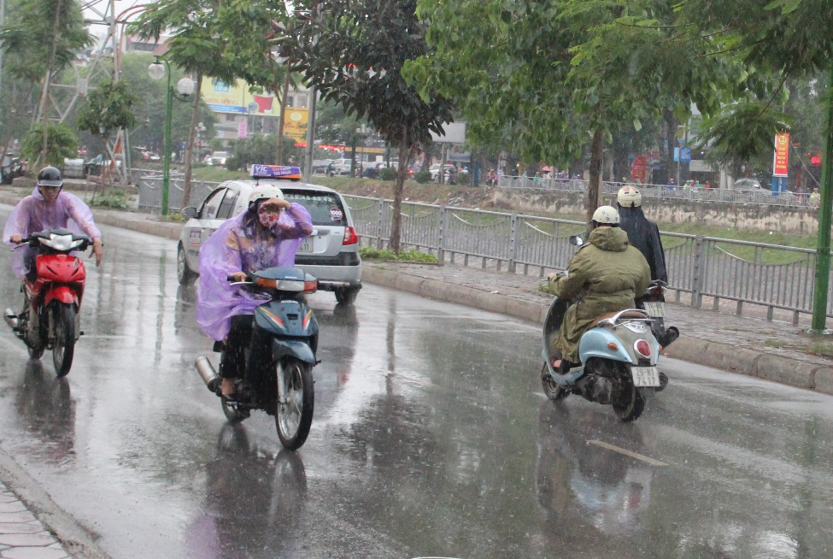
Thứ ngày tháng 11 năm 2022
Khoa học: Mây được hình thành như thế nào?
Mưa từ đâu ra?

Slide 3
Khoa học:Mây được hình thành như thế nào?
Mưa từ đâu ra?
Kiểm tra bài cũ: Nhìn vào sơ đồ trình bày sự chuyển thể của nước

Slide 4
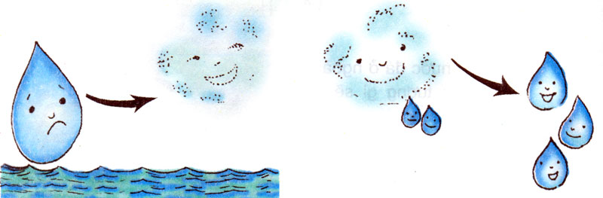
Khoa học: Mây được hình thành như thế nào?
Mưa từ đâu ra?
Hoạt động 1: Mây được hình thành như thế nào?
Quan sát hình 1, 2, 3 thảo luận nhóm bàn: Mây được hình thành như thế nào?
1.Tôi là nước ở sông, hồ, biển… Tôi bay hơi vào không khí.
2. Lên cao gặp lạnh, từ hơi nước tôi lại biến thành những hạt nước nhỏ li ti.

Slide 5
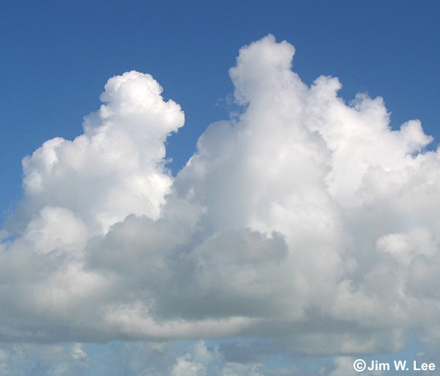
Khoa học
Hoạt động 1: Mây được hình thành như thế nào?
Hơi nước bay lên cao, gặp lạnh ngưng tụ thành những hạt nước rất nhỏ, tạo nên các đám mây.

Slide 6

Khoa học: Mây được hình thành như thế nào?
Mưa từ đâu ra?
Sự hình thành mây
Mây
Hơi nước
Hạt nước
nhỏ li ti
Nước ở
sông, hồ, biển….

Slide 7
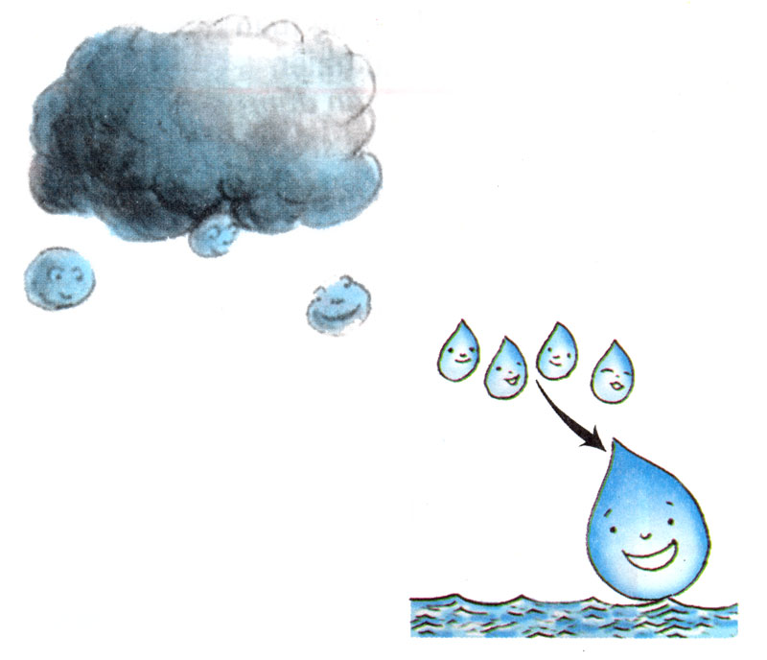
Khoa học: Mây được hình thành như thế nào?
Mưa từ đâu ra?
Hoạt động 2: Mưa từ đâu ra?
Quan sát hình 4, 5 thảo luận nhóm bàn: Mưa từ đâu ra?

Slide 8
Khoa học: Mây được hình thành như thế nào?
Mây từ đâu ra?
Hoạt động 2: Mưa từ đâu ra?
Các giọt nước có trong các đám mây rơi xuống đất tạo thành mưa

Slide 9
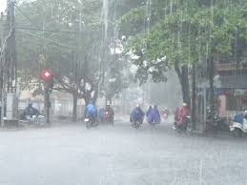

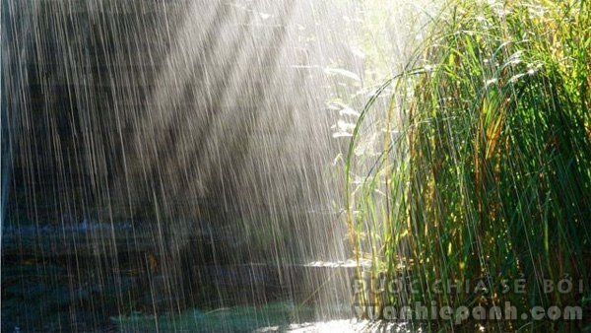
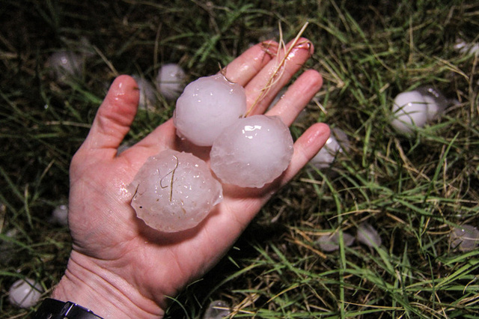

Slide 10
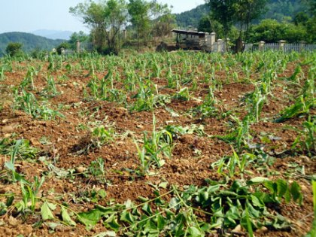
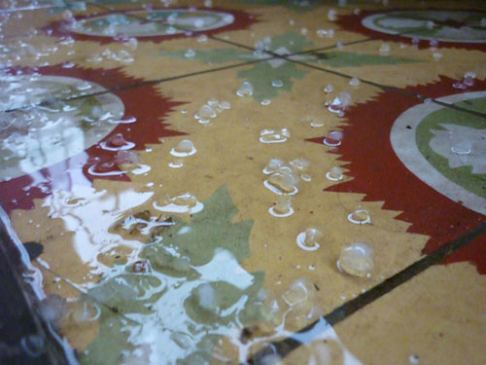
Khoa học: Mây được hình thành như thế nào?
Mưa từ đâu ra?
* Tại sao lại có hiện tượng mưa đá?
- Mưa đá là hiện tượng nước mưa trong quá trình rơi xuống gặp nhiệt độ lạnh đột ngột nên đã bị kết băng.

Slide 11
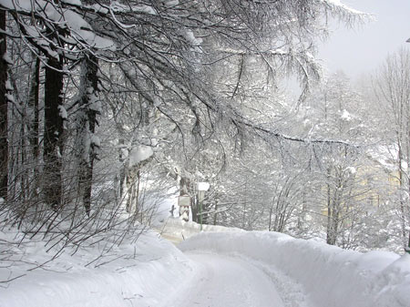
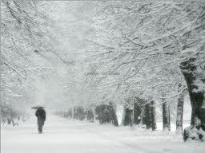
Khoa học: Mây được hình thành như thế nào?
Mưa từ đâu ra?
* Tại sao lại có hiện tượng tuyết rơi?
- Tuyết là hiện tượng những hạt nước trĩu nặng rơi xuống những vùng gặp nhiệt độ quá thấp dưới 0⁰C, biến thành những tinh thể nhỏ, trắng rơi xuống như bông.

Slide 12
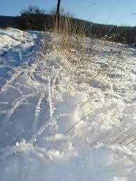
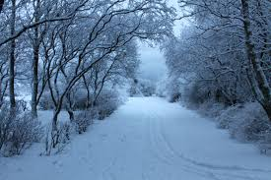
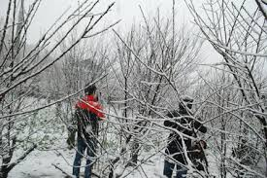
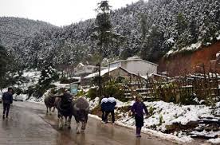

Slide 13
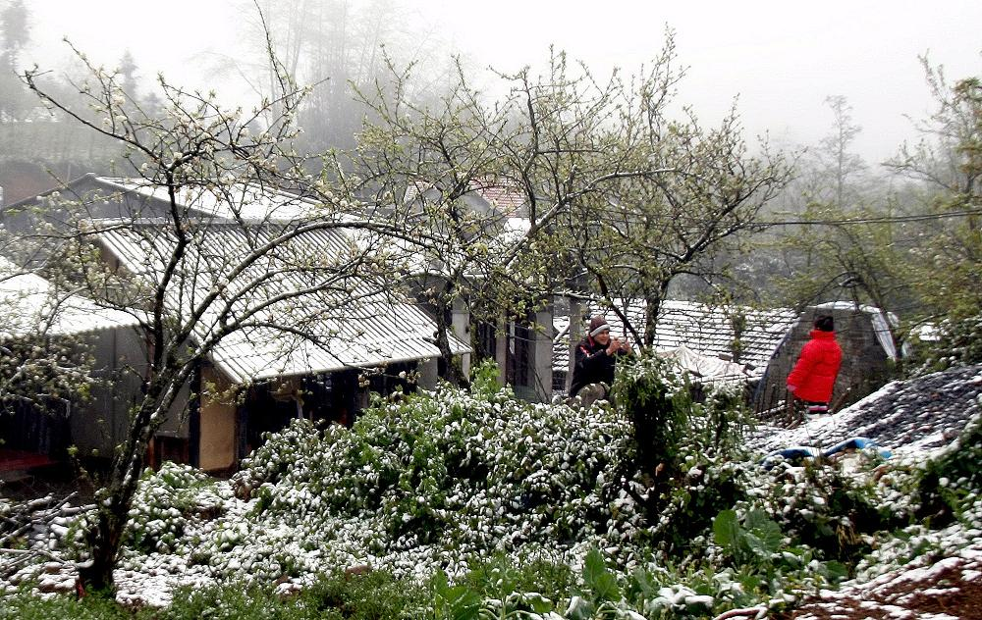
Tuyết ở Sa Pa –Lµo Cai

Slide 14
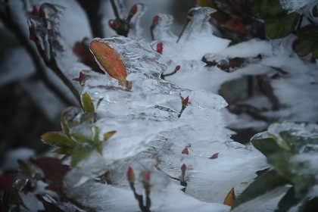
TuyÕt ë MÉu S¬n – L¹ng S¬n

Slide 15
Khoa học: Mây được hình thành như thế nào?
Mưa từ đâu ra?
Hoạt động 1: Mây được hình thành như thế nào?
Hoạt động 2: Mưa từ đâu ra?
Vòng tuần hoàn của nước trong tự nhiên

Slide 16
Khoa học: Mây được hình thành như thế nào?
Mưa từ đâu ra?
*Vòng tuần hoàn của nước trong tự nhiên.
Hiện tượng nước bay hơi thành hơi nước,rồi từ hơi nước ngưng tụ thành nước xảy ra lặp đi lặp lại ,tạo ra vòng tuần hoàn của nước trong tự nhiên.
Nước
Hơi nước

Slide 17
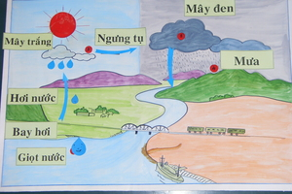
Khoa học: Mây được hình thành như thế nào?
Mây từ đâu ra?
Vòng tuần hoàn của nước trong tự nhiên

Slide 18
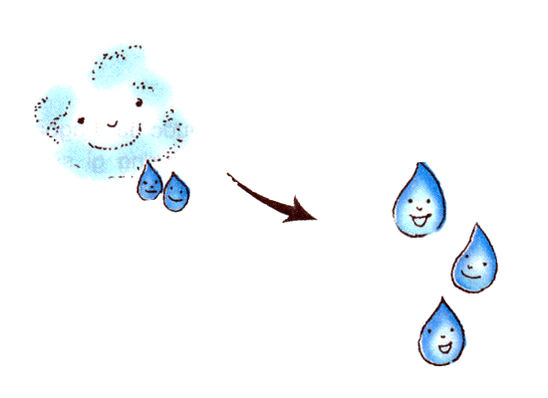
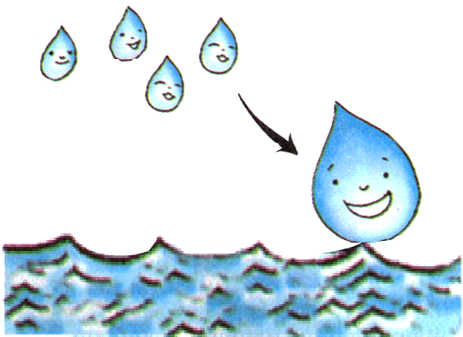
Mây
Hạt nước
nhỏ li ti
Mưa
Hơi nước
Nước sông,
hồ, biển..
Nước sông,
hồ, biển..

Slide 19
Khoa học: Mây được hình thành như thế nào?
Mây từ đâu ra?
Hoạt động 1: Mây được hình thành như thế nào?
Hoạt động 2: Mưa từ đâu ra?
Vòng tuần hoàn của nước trong tự nhiên
Hoạt động 3: Trò chơi “Tôi là giọt nước”

Slide 20
Khoa học: Mây được hình thành như thế nào?
Mưa từ đâu ra?
Hoạt động 3: Trò chơi “Tôi là giọt nước”
  - Phân vai:
+ Giọt Nước
+ Hơi Nước
+ Mây
- Giới thiệu:
+ Mình là ai ?
+ Từ đâu đến?
+ Mình ở thể gì ?
+ Điều kiện gì để mình biến thành người khác ?

Slide 21
Thứ 7 ngày 2 tháng 12 năm 2017
Khoa học: Mây được hình thành như thế nào?
Mưa từ đâu ra?
Hoạt động 1: Mây được hình thành như thế nào?
Hoạt động 2: Mưa từ đâu ra?
Vòng tuần hoàn của nước trong tự nhiên
Hoạt động 3: Trò chơi “Tôi là giọt nước”
Tại sao chúng ta cần bảo vệ nguồn nước và bầu không khí trong lành?

Slide 22
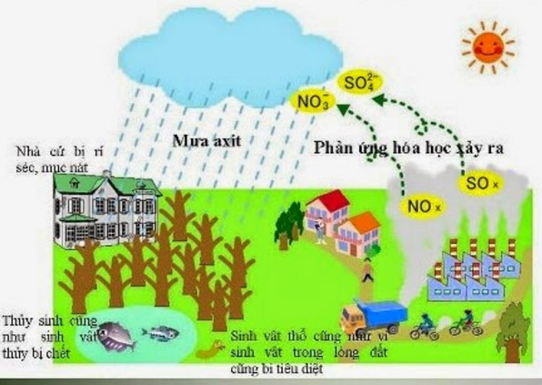
Khoa học:Mây được hình thành như thế nào?
Mưa từ đâu ra?

Slide 23
Khoa học:Mây được hình thành như thế nào?
Mưa từ đâu ra?
-Hơi nước bay lên cao, gặp lạnh ngưng tụ thành những hạt nước rất nhỏ,tạo nên các đám mây.
-Các giọt nước có trong các đám mây rơi xuống đất tạo thành mưa.
-Hiện tượng nước bay hơi thành hơi nước ,rồi từ hơi nước ngưng tụ thành nước xảy ra lặp đi lặp lại ,tạo ra vòng tuần hoàn của nước trong tự nhiên.

Slide 24

Xin chân thành cảm ơn các thầy, cô giáo đã tham dự tiết học này
Kính chúc sức khỏe thầy cô
Chúc các em chăm ngoan, học giỏi.

